Slide 1
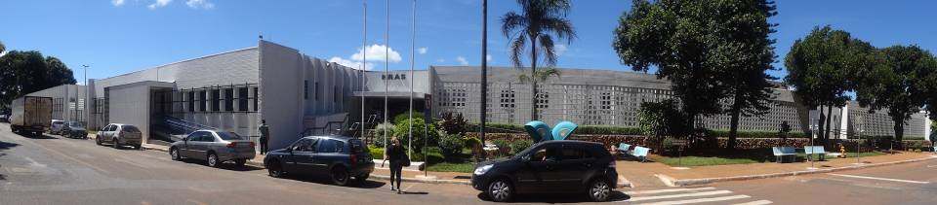
MANEJO E PROPOSTA DE PROTOCOLO PARA O ATENDIMENTO DAS CRISES EPILÉPTICAS EM PEDIATRIA ATENDIDAS NO SERVIÇO DE EMERGÊNCIA DO HOSPITAL MATERNO-INFANTIL DE BRASÍLIA
AUTOR: MATHEUS ROCHA PEREIRA KLETTENBERG
ORIENTADORA: DRA. LUDMILA INÁCIO DE LIMA UCHÔA
BANCA EXAMINADORA:
DRA. JULIANA TENÓRIO MACÊDO
DRA. NATÁLIA SPÍNOLA COSTA DA CUNHA
ARTIGO DE MONOGRAFIA APRESENTADO AO PROGRAMA DE RESIDÊNCIA MÉDICA EM PEDIATRIA DO HOSPITAL MATERNO INFANTIL DE BRASÍLIA -HMIB/SES-DF
www.paulomargotto.com.br / Brasília, 20 de fevereiro de 2018

Slide 2
DIVISÃO ESTRUTURAL DA APRESENTAÇÃO
Crises epilépticas em pediatria
Crises Epilépticas Febris
Crises Epilépticas Neonatais
Primeira crise epiléptica
  Descompensação de epilepsia prévia
Estado de Mal Epiléptico

Slide 3
INTRODUÇÃO
As Crises Epilépticas (CE) correspondem de 1-1,5% das consultas em serviço de emergência pediátrica.
Os RN são o grupo de maior risco para CE entre todas as idades
4 a 6% das crianças experimentarão uma CE até os 16 anos de vida.
Espectro de doenças benignas e autolimitadas até emergências absolutas de elevada morbimortalidade.
50% das epilepsias têm seu inicio na infância.

Slide 4
INTRODUÇÃO
Em 2017 a International League Against Epilepsy publicou um novo manual de instruções para a classificação operacional das crises epilépticas e epilepsia.
Crise epiléptica/epilética é definida como a ocorrência transitória de sinais e sintomas secundários à atividade neuronal cerebral anormal excessiva ou sincrônica.
Convulsão: é a CE acompanhada de sintomas motores.
Movimentos paroxísticos não-epilépticos: são manifestações motoras súbitas as quais não são originadas por descarga neuronal desorganizada.

Slide 5
INTRODUÇÃO
Crise epiléptica provocada: grupo no qual há etiologia bem estabelecida para a causa do evento epiléptico: trauma, infecções do SNC, distúrbios metabólicos/hidroeletrolíticos, intoxicações, hemorragias (AVEs) ou arritmias cardíacas.
CE não provocada: grupo no qual não há causa aparente para o evento epiléptico
Epilepsia:
  Pelo menos duas crises não provocadas (ou reflexas) ocorrendo com intervalo superior a 24 horas
  Uma crise não provocada (ou reflexa) e uma probabilidade de recorrência, igual ou superior ao risco de recorrência geral após duas crises não provocadas nos próximos 10 anos (que seria de pelo menos 60%)
  Diagnóstico de uma síndrome epiléptica

Slide 6
INTRODUÇÃO
Nova terminologia das CE proposta pela ILAE 2017:
Parcial → FOCAL
SIMPLES/COMPLEXA → PERPCEPTIVAS/DISPERCEPTIVAS (COM RELAÇÃO À PRESERVAÇÃO DO NÍVEL DE CONSCIÊNCIA) – perceptivas: consciência preservada / disperceptivas: prejuízo da consciência.
O registro da crise deve ser caracterizado, pormenorizado, incentivando a livre descrição do fenômeno motor/não motor em prontuário.
O início, caso presenciado, deve ser registrado em focal, generalizado, início desconhecido e o grupo não classificado.
O termo generalização secundária é substituído por evoluindo para tônico-clônica bilateral.

Slide 7
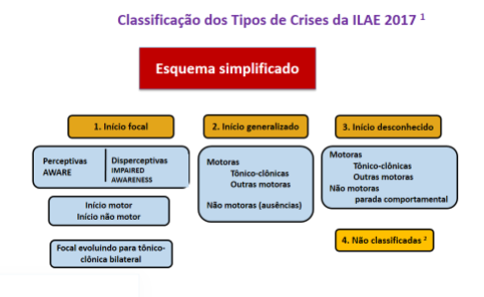
INTRODUÇÃO

Slide 8
INTRODUÇÃO
Cabe ao pediatra emergencista separar quais movimentos podem corresponder ou não a eventos epilépticos:
Movimentos paroxísticos não epilépticos:
  Síncope e lipotimia
  Parassonias: pesadelos e paralisia do sono (sono REM); terror noturno e confusão pós acordar (Sono não REM) e distúrbios do movimentos relacionados ao sono: bruxismo, síndrome das pernas inquietas, mioclonia do sono.
  Síndrome da hiperventilação: crises de fôlego cianóticas e crises de fôlego pálidas.
  Desordens de gratificação/auto estimulação
  Síndrome de sandiffer
  Paroxismos epilépticos psicogênicos

Slide 9
INTRODUÇÃO – MOVIMENTOS PAROXÍSTICOS NÃO EPILÉPTICOS
 | SÍNCOPE / LIPOTÍMIA
QUEM? | Comum em > 9 anos
COMO? | Hipofluxo sanguíneo cerebral
PELO QUE? | Estresse emocional, desidratação, fome, dor, estímulo carotídeo, aumento da pressão intratorácica: tosse, micção, evacuação.
CLÍNICA? | Síncope: atonia e perda de consciência súbita, TRANSITÓRIA. Lipotimia: Sensação de perda súbita de força, escurecimento visual, queda súbita SEM perda de consciência. →RECUPERAÇÃO COMPLETA APÓS O EVENTO
CAUSAS: | 1ª causa: Síndrome vaso-vagal; 2ª arritmias cardíacas; 3ª causas neurogênicas

Slide 10
INTRODUÇÃO – MOVIMENTOS PAROXÍSTICOS NÃO EPILÉPTICOS
PARASSONIAS
DISTÚRBIOS DO SONO REM
  PESADELOS
  PARALISIA DO SONO
DISTÚRBIOS DO SONO NÃO REM
  CONFUSÃO AO ACORDAR
  TERROR NOTURNO
DESORDENS MOTORAS RELACIONADAS AO SONO
  SD DAS PERNAS INQUIETAS
  BRUXISMO
  *MIOCLONIAS DO SONO
Estereotipados, múltiplos e em salvas

Slide 11
INTRODUÇÃO – MOVIMENTOS PAROXÍSTICOS NÃO EPILÉPTICOS
SÍNDROMES DE HIPERVENTILAÇÃO | PÁLIDAS | CIANÓTICAS
QUEM? | Crianças pré-escolares (<4 anos) | Crianças pré-escolares (<4 anos)
COMO? | ESTÍMULO DESAGRADÁVEL | ESTÍMULO DESAGRADÁVEL
PELO QUE? | FLUXO CEREBRAL INADEQUADO POR ESTÍMULO REFLEXO | REFLEXO VAGAL, BRADICARDIA E HIPOFLUXO SANGUÍNEO
CLÍNICA | SEM CHORO PALIDEZ E DIAFORESE CONFUSÃO E IRRITABILIDADE PRECEDEM A SONOLÊNCIA | APNEIA NA FASE EXPIRATÓRIA DO CHORO EXPIRAÇÃO SEM INSPIRAÇÃO CHORO CIANOSE
DISTINÇÃO DAS CE | OS ACONTECIMENTOS APÓS O EVENTO PODEM IMITAR O ESTADO PÓS-ICTAL TREMORES SIMÉTRICOS E DESVIO OCULAR PODEM OCORRER

Slide 12
INTRODUÇÃO – MOVIMENTOS PAROXÍSTICOS NÃO EPILÉPTICOS
 | DESORDENS DE GRATIFICAÇÃO/ AUTOESTIMULAÇÃO
QUEM? | CRIANÇAS < 4 ANOS – MENINAS > MENINOS
COMO? | ESTÍMULO PRAZEROSO REPETITIVO → ARCO REFLEXO
PELO QUE? | TÉDIO, ESTRESSE, EXCITAÇÃO.
CLÍNICA | ALTERAÇÃO COMPORTAMENTAL VIGÍL MOVIMENTOS ESTEREOTIPADOS EM TESOURAS DAS PERNAS RUBOR FACIAL RASH/ECZEMA PODE ESTAR PRESENTE
* DISTINÇÃO DA CE | NÃO HÁ ESTADO PÓS-ICTAL, GANHO DE ATENÇÃO SECUNDÁRIO À ESTIMULAÇÃO.

Slide 13
INTRODUÇÃO – MOVIMENTOS PAROXÍSTICOS NÃO EPILÉPTICOS
REFLUXO GASTROESOFÁGICO | REFLUXO GASTROESOFÁGICO SÍNDROME DE SANDIFFER
QUEM? | NEONATOS, LACTENTES
COMO? | REFLUXO GASTROESOFÁGICO REPETITIVO
POR QUE? | DISTONIA DO PESCOÇO E TRONCO COMO POSIÇÃO ANTÁLGICA REFLEXA
CLÍNICA | REGURGITAÇÃO FREQUENTE GANHO DE PESO INADEQUADO DISTONIA DO TRONCO COM HIPEREXTENSÃO DO PESCOÇO APNEIA PODE ESTAR PRESENTE → CIANOSE

Slide 14
INTRODUÇÃO – MOVIMENTOS PAROXÍSTICOS NÃO EPILÉPTICOS
 | PAROXISMOS NÃO-EPILÉPTICOS PSICOGÊNICOS – CE PSICOGÊNICAS
QUEM? | CRIANÇAS MAIORES E ADOLESCENTES – 50% DE PREVIAMENTE EPILÉPTICOS
PELO QUE? | EVENTOS ESTRESSANTES, ALTERAÇÕES COMPORTAMENTAIS, GANHOS SECUNDÁRIOS
CLÍNICA | OPISTÓTONO MOVIMENTOS NÃO ESTEREOTIPADOS GRITOS VERBALIZAÇÃO OLHOS TENDEM A ESTAR FECHADOS AUSÊNCIA DE ESTADO PÓS-ICTAL

Slide 15
CRISES EPILÉPTICAS FEBRIS

Slide 16
CRISES EPILÉPTICAS FEBRIS – DEFINIÇÃO
Definição CID: R.51 – CONVULSÕES FEBRIS:
Crise epiléptica febril (CEF):
Descarga elétrica neuronal excessiva, anormal e súbita dos neurônios (substância cinzenta) que se propaga para os circuitos neuronais e afeta um órgão-alvo de maneira clínica, ocorrendo durante a infância, normalmente entre 3 meses e 5 anos, e está associada à febre sem evidências de infecção intracraniana ou causa definida (ILAE).

Slide 17
CRISES EPILÉPTICAS FEBRIS - EPIDEMIOLOGIA
Ocorre em crianças de três meses a cinco anos de idade.
Incidência de 2-5% nessa faixa etária
Pico entre os 18-24 meses
Infrequente abaixo dos 6 meses e após os 3 anos de idade
2/3 dos casos são de CEFS e 1/3 de CEFC*
5% das CEF evoluem para estado de mal epiléptico febril (mais comum entre 12 e 24 meses)
1/3 apresentará segundo episódio de CEF na vida e 10% das crianças com CEF poderão apresentar 3 ou mais episódios podendo corresponder às epilepsias ligadas crise febril (FIRES e GESF+)

Slide 18
CRISES EPILÉPTICAS FEBRIS - CLÍNICA
Ocorrem no contexto de doença febril sendo as mais comuns: IVAS – OMA e nasofaringites seguidas pelas gastroenterites. A incidência de infecções do SNC é baixa.
A ANAMNESE E O EXAME FÍSICO DEVEM SER VOLTADOS PARA A INVESTIGAÇÃO DA CAUSA DA FEBRE E EXCLUSÃO DE ANORMALIDADES NEUROLÓGICAS

Slide 19
CRISES EPILÉPTICAS FEBRIS - CLÍNICA
CRISES EPILÉPTICAS FEBRIS SIMPLES (CEFS) – 2/3 das CEF
Início tônico, tônico-clônico generalizado
Associação com:
  Disfunção respiratória
  Salivação
  Palidez ou cianose
  Desvio ocular
Duração menor que 15 minutos
Não recorrem em 24 horas ou na mesma doença febril
Sem história da ADNPM, anormalidades neurológicas

Slide 20
CRISES EPILÉPTICAS FEBRIS - CLÍNICA
CRISES EPILÉPTICAS FEBRIS COMPLEXAS – atípicas/complicadas (CEFC): 1/3 das CEF
Crises de início FOCAL – 16%
Associada déficits neurológicos focais
Duração maior que 15 minutos – 9%
Recorrência em 24 horas ou na mesma doença febril - 26%
Estado pós-ictal anormal
Alteração no nível de consciência

Slide 21
CRISES EPILÉPTICAS FEBRIS – DIAGNÓSTICO
O consenso da Academia Americana de Pediatria sobre crises febris de 2008 bem como vários guidelines, como o da sociedade de neurologia japonesa de 2017 recomendam CONTRA a investigação complementar extensa.
A história clínica e o exame físico devem ser voltados para exclusão de patologias do SNC como infecções e trauma.
A história clínica deve detalhar: duração da febre antes do início da convulsão, uso de antibióticos na doença atual, história de infecções recentes, história familiar de epilepsias, história de doenças neurológicas.

Slide 22
CRISES EPILÉPTICAS FEBRIS – DIAGNÓSTICO
Atuais recomendações para punção lombar em CEF:
Meningismo
Menores de um ano com status vacinal desconhecido ou incompleto p/ haemophilus tipo B
Abaulamento da fontanela
Pacientes em tratamento com antibiótico que evoluem com CEF
Pacientes com alterações persistentes no nível de consciência
Nas crianças criticamente doentes, sedadas, intubadas que evoluem com CEF

Slide 23
CRISES EPILÉPTICAS FEBRIS - DIAGNÓSTICO
NEUROIMAGEM: NÃO RECOMENDANDA DE ROTINA
  Exceção: CEFC em que há déficits focais – excluir AVE e trauma → TC de crânio COM CONTRASTE DE URGÊNCIA
EEG:
  Recomendado apenas nas CEFC com recorrência – feito após alta ambulatorial
Exames laboratoriais:
  Não alteram o manejo das CEF
  Devem ser guiados conforme a gravidade/necessidade de investigação da doença febril.

Slide 24
CRISES EPILÉPTICAS FEBRIS - MANEJO
Não há evidências de que antipiréticos reduzam duração, evitem ou alterem tipo de CE.
Estimular o uso de antipirético como prevenção a CEF apenas cria insegurança nos pais frente à novo episódio febril
Drogas antiepilépticas como fenobarbital e ac. Valpróico → indicados nas epilepsias ligados a convulsão febril
O tratamento de eleição é o uso intermitente de benzodizepínico (clobazam ou diazepam).
Encaminhar ao neuropediatra: CEFC de difícil manejo, CFS recorrente em menores de 12 meses, pacientes com CEF e história familiar de epilepsia.

Slide 25
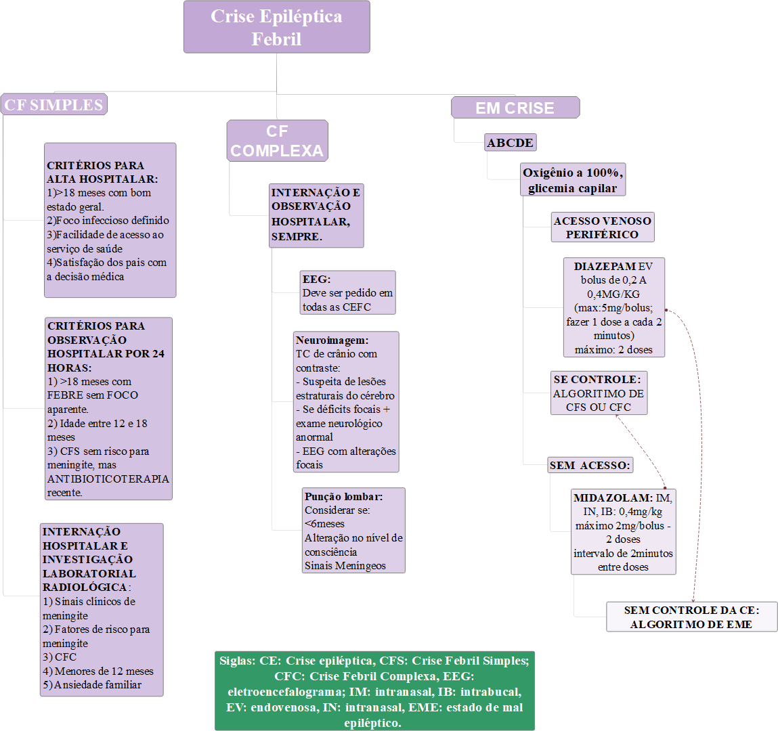
PROTOCOLO DE CRISE EPILÉPTICA FEBRIL

Slide 26
CRISES EPILÉPTICAS NEONATAIS

Slide 27
CRISES EPILÉPTICAS NEONATAIS - INTRODUÇÃO
Os neonatos constituem o grupo de maior propensão a CE entre todas as idades.
Período de intensa sinaptogênese
Abundância de neurônios e receptores glutamatérgicos (excitatórios)
Ação paradoxal do GABA → tradicionalmente inibidor da atividade elétrica, nos RN causa hiperexcitabilidade – justifica a ausência de resposta aos benzodiazepínicos.
Falta de eficácia da maioria dos anticonvulsivantes que são gabaérgicos
Capacidade das CE de alterarem os circuitos cerebrais levando a prejuízos cognitivos a longo prazo

Slide 28
CRISES EPILÉPTICAS NEONATAIS - DEFINIÇÃO
CID 10: P90 CONVULSÕES DO RECÉM-NASCIDO
DEFINIÇÃO:
Convulsões do recém-nascido são definidos como a ocorrência de crises epiléticas em
neonatos da concepção até os 28 dias de vida OU da concepção até 44 semanas de idade gestacional pós-concepcional

Slide 29
CRISES EPILÉPTICAS NEONATAIS - EPIDEMIOLOGIA
Incidência geral: 3-5/1000 nascidos vivos
Incidência RN termo: 2-3/1000 N.V
Incidência RN pré-termo: 10-15/1000 N.V
(dado enviesado e subestimado pois não considera o diagnóstico eletroencefalográfico e subclínico das CE)
18-25% dos RN com uma CEN apresentaram epilepsia futura.
Mortalidade das CEN: 24% geral - RNT: 16% - RNPT: 42%
Mais de 50% dos RN com CEN apresentarão sequelas futuras: ECNP, epilepsia pós natal, déficit cognitivo, ADNPM, necessidade de suporte social e acadêmico.

Slide 30
CRISES EPILÉPTICAS NEONATAIS - CLÍNICA
Difícil definição dos movimentos epilépticos ou não: pela imaturidade do SNC, do sistema motor e reflexos primitivos
Movimentos prováveis de serem epilépticos:
1- clônus dos membros que não cessam a imobilização da articulação afetada
2- espasmos epilépticos
3- protrusão ritmada e repetitiva de língua
4- crises focais tônicas dos membros
5- desvio ocular sustentado
6- a presença de sintomas autonômicos e desvio ocular aumenta a probabilidade de CE
As crises subclínicas do RN com rebaixamento persistente da consciência apresentam diagnóstico essencialmente eletroencefalográfico!

Slide 31
CRISES EPILÉPTICAS NEONATAIS - CLÍNICA
Movimentos paroxísticos não epilépticos do RN
Tremores
Enrijecimentos
Movimentos Anormais* (necessitam de investigação complementar)
Braçadas
Sucção
Protrusão lingual
Franzir de lábios
Nistagmo
Rigidez tônica generalizada
Mioclônias
Comuns no SONO
Se presentes em vigília → EEG
Piscadas sem desvio ocular
Pedaladas

Slide 32
CRISES EPILÉPTICAS NEONATAIS - DIAGNÓSTICO
O diagnótisco etiológico muda a terapêutica e prognóstico dos pacientes.
A cronologia é essencial para o diagnóstico diferencial das CEN:
1ª - Encefalopatia Hipoxico-Isquêmica (60% das CEN)
  Asfixia perinatal – 12 a 24 horas pós parto
  Insuficiência respiratória do RN
  Complicações de cirurgias cardíacas e circulação extracorpórea.
2ª - Acidente vascular encefálico isquêmico do RN – 2º para 3º dia de vida
3ª - Hemorragias intracranianas: hemorragias intraparenquimatosas e subaracnóideas
4ª - Infecções: infecções do SNC > Infecções congênitas > Sespe precoce e Sepse tardia
5º - Má formações do SNC – lisencefalia, polimicrogiria, displasia cortical focal e esclerose tuberosa
6ª - Distúrbios metabólicos/hidroeletrolíticos – hipoglicemia, hipomagnesemia, hipocalcemia, doenças epilépticas associadas às deficiências vitamínicas
7ª- Erros inatos do metabolismo
8ª - Epilepsia neonatais: Convulsões neonatal familiar benigna, convulsão neonatal idiopática, encefalopatia epilética precoce (Sd. de Otahara) e encefalopatia mioclônica precoce.

Slide 33
CRISES EPILÉPTICAS NEONATAIS – DIAGNÓSTICO
O PADRÃO OURO PARA DIAGNÓSTICO DA CRISE EPILÉPTICA NEONATAL É A VIDEO-ELETROENCEFALOGRAFIA CONTÍNUA – ferramenta para diagnóstico e avaliação do sucesso terapêutico do manejo das CEN.
Todo RN com crise epiléptica deve ser avaliado laboratorialmente à admissão:
  Glicemia capilar imperiosa à admissão e em vigência de crise
  Eletrólitos séricos
  Glicemia, ureia, creatinina, ácido úrico, função hepática, gasometria venosa, hemocultura, urocultura, punção lombar.
Deve ser submetido a neuroimagem urgente assim que estável:
  Ecografia transfontanelar se possível
  TC de crânio com contraste
  RNM é o método de escolho mas pouco disponível em emergências.

Slide 34
CRISES EPILÉPTICAS NEONATAIS - DIAGNÓSTICO
Caso necessário complementação diagnóstica ou tratamento refratário as medicações de 2ª linha:
Investigação complementar:
  Gasometria venosa (ânion-gap)
  Lactato, amônia, espectrometria de massas, ácidos orgânicos urinários, screening para TORCH, ácido úrico, ck, ck-mb, perfil lípidico, perfil de alcicarnitinas, cromatografia de aminoácidos.
  Líquor: dosagem de lactato, glicorraquia – congelar 1 ml para testes futuros
  Painel genético para epilepsias – sugerido.

Slide 35
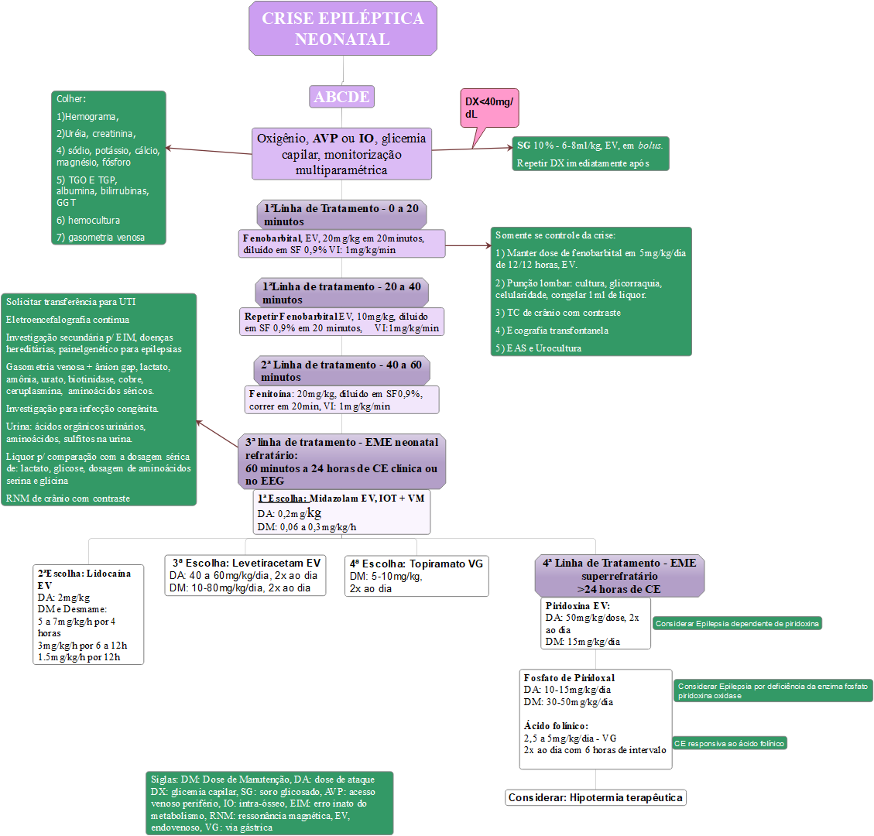
PROTOCOLO DE CRISE EPILÉPTICA NEONATAL

Slide 36
Primeira crise epiléptica não provocada (PCENP) e
Descompensação de epilepsia prévia (DEP)

Slide 37
PCENP e DEP – DEFINIÇÕES:
CID 10 – R56.8: Convulsões não especificadas
Crise epiléptica não provocada:
Refere-se a presença de descarga neuronal excessiva e sincrônica em paciente no qual a anamnese e exame físico não apontem para causa específica para a crise convulsiva
Recorrência de crise epiléptica:
Novo episódio de CE após 24 horas do primeiro episódio. Considerar múltiplos episódios em 24 horas como crise epilética de difícil controle.

Slide 38
PCENP e DEP – DEFINIÇÕES:
CID 10 - G40.9 - Epilepsia: doença cerebral definida por qualquer das seguintes condições:
1. Pelo menos duas crises não provocadas (ou reflexas) ocorrendo com intervalo superior a 24 horas;
2. Uma crise não provocada (ou reflexa) e uma probabilidade de recorrência, igual ou superior ao risco de recorrência geral após duas crises não provocadas nos próximos 10 anos (que seria de pelo menos 60%);
3. Diagnóstico de uma síndrome epiléptica.
A epilepsia é considerada resolvida para indivíduos que apresentaram uma síndrome epiléptica idade dependente e que agora já passaram da idade aplicável ou aqueles que permaneceram livres de crises nos últimos 10 anos, sem medicação antiepiléptica nos últimos 5 anos.

Slide 39
PCENP e DEP – EPIDEMIOLOGIA:
Incidência de CE varia conforme a renda da sociedade analisada. Em países de baixa renda apresenta índices de:
Entre 1 e 14 anos – 30 a 50/100.000 indivíduos.
101-166/100.000 - < 1 ano de idade
48 – 100/100.000 – 1 a 4 anos de idade
43/100.000 – 6 a 10 anos de idade
21/100.000 – 11 a 15 anos de idade
- Incidência subestimada pois somente as CE com sintomas motores severos, generalizadas, ou focais de repetições chama a atenção para procura de auxílio médico

Slide 40
PCENP e DEP – EPIDEMIOLOGIA:
Recorrência de CENP após primeiro episódio em 2 anos: 40 – 50%
Risco de doença epiléptica aumenta consideravelmente após 2º episódio: 70-80% das crianças.
5 a 10 milhões de crianças sofrem de epilepsia ativa no mundo – 25% da população de epilépticos
61-124/100.000 nos países subdesenvolvidos – 41-50/100.000 nos países desenvolvidos.

Slide 41
PCENP e DEP – CLÍNICA:
As manifestações clínicas na PCENP geralmente são dramáticas o suficiente ou muito recorrentes para chamar a atenção dos pais.
Apresentam em geral:
  Crises de início generalizado: tônico/tônico-clônico/crises focais disperceptivas de frequência elevada com evolução tônico clônica bilateral e crises de ausência prolongada.
  Mordedura lateral de língua, liberação esfincteriana anal e miccional, parada comportamental, movimentos oculares anormais aumentam a suspeição para CE, embora não sejam específicos da CE.
  Valorizar a livre descrição do acompanhante do fenômeno e seu registro em prontuário
  Atenção a possibilidade de trauma – maus tratos e intoxicações
  História familiar positiva para epilepsia, CENP anterior, atrasos ou regressões no DNPM → Sd. Epiléptica
  Exame físico → neurológico completo: descartar déficits focais e alteração no nível de consciência.

Slide 42
PCENP e DEP - CLÍNICA
Descompensação de epilepsia prévia:
  Intensificação, aumento da frequência, mudança no padrão de CE
  Sinais e sintomas sugestivos de processo infeccioso vigente
  Medicações antiepiléticas em uso → uso inadequado, alteração recente do esquema, erro de administração, omissão de doses.
  Dosagem inadequada de anticonvulsivantes
  Desidratação, diarreia, vômitos, jejum prolongado, distúrbio hidroeletrolítico.
  Há evolução da doença neurológica de base em questão?

Slide 43
PCENP e DEP - CLÍNICA
Síndromes Epilépticas da infância:
  Síndrome de West
  Síndrome de Lennox-Gastault
  Epilepsia tipo ausência da infância
  Síndrome de Dravet
  Epilepsia focal da infância com crises migratórias
  Síndrome de Doose
  Epilepsia Benigna da Infância

Slide 44
PCENP e DEP - DIAGNÓSTICO
PCENP → Anamnese + exame físico sem anormalidades: investigação complementar desnecessária.
Investigação complementar necessária na PCENP:
  Rebaixamento persistente do nível de consciência
  Pós-ictal anormal com déficits focais
  Imunodeprimidos
  HIV+
  Oncológicos
  Falcêmicos
  Menores de 6 meses

Slide 45
PCENP e DEP - CLÍNICA
INVESTIGAÇÃO COMPLEMENTAR - PCENP:
LABORATÓRIO:
  Eletrólitos séricos, hemograma, glicemia.
NEUROIMAGEM:
  Tomografia de crânio com contraste urgente – excluir acidente vascular encefálico isquêmico e hemorrágico, processo tumoral expansivo, hipertensão intracraniana, suspeita de trauma.
    Principalmente nos pacientes de CE de início focal e com defícits focais
  Ressonância magnética de crânio é o método de escolha em serviços com disposição desta.
EEG: em todos os pacientes → realizar na vigência da crise, se não disponível: aguardar alta ambulatorial.
Punção lombar: guiada conforme a clínica do paciente → meningite, encefalite, ADEM, hemorragia subaracnóidea, deficiência de GLUT-1

Slide 46
PCENP e DEP – DIAGNÓSTICO
PACIENTE PREVIAMENTE EPILÉPTICO:
  DOSAGEM SÉRICA DE ANTICONVULSIVANTES É NECESSÁRIA
  NEUROIMAGEM: SOMENTE SE SUSPEITA DE TRAUMA CRANIANO OU NOVOS SINAIS FOCAIS AO EXAME FÍSICO.

Slide 47
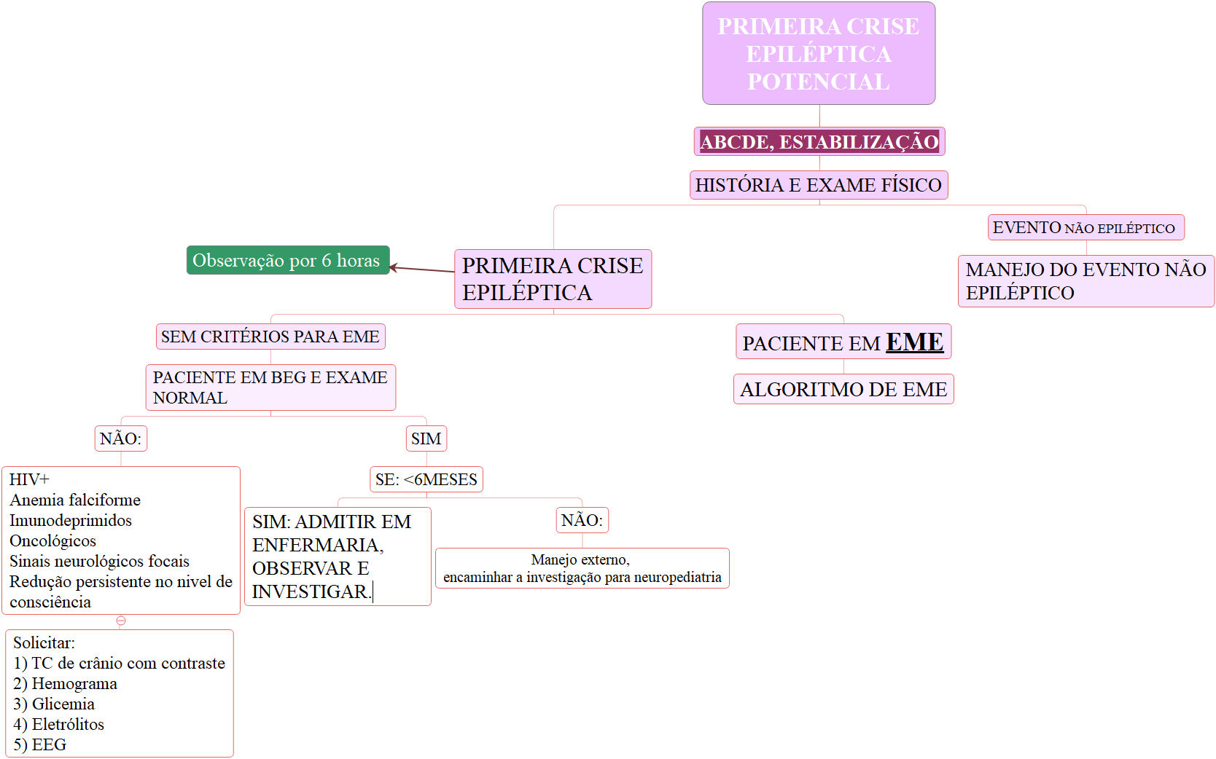
PROPOSTA DE PROTOCOLO PARA O MANEJO DA PRIMEIRA CRISE NÃO PROVOCADA
..\Documents\My Maps\PRIMEIRA CRISE EPILÉPTICA POTENCIAL.dmmx

Slide 48
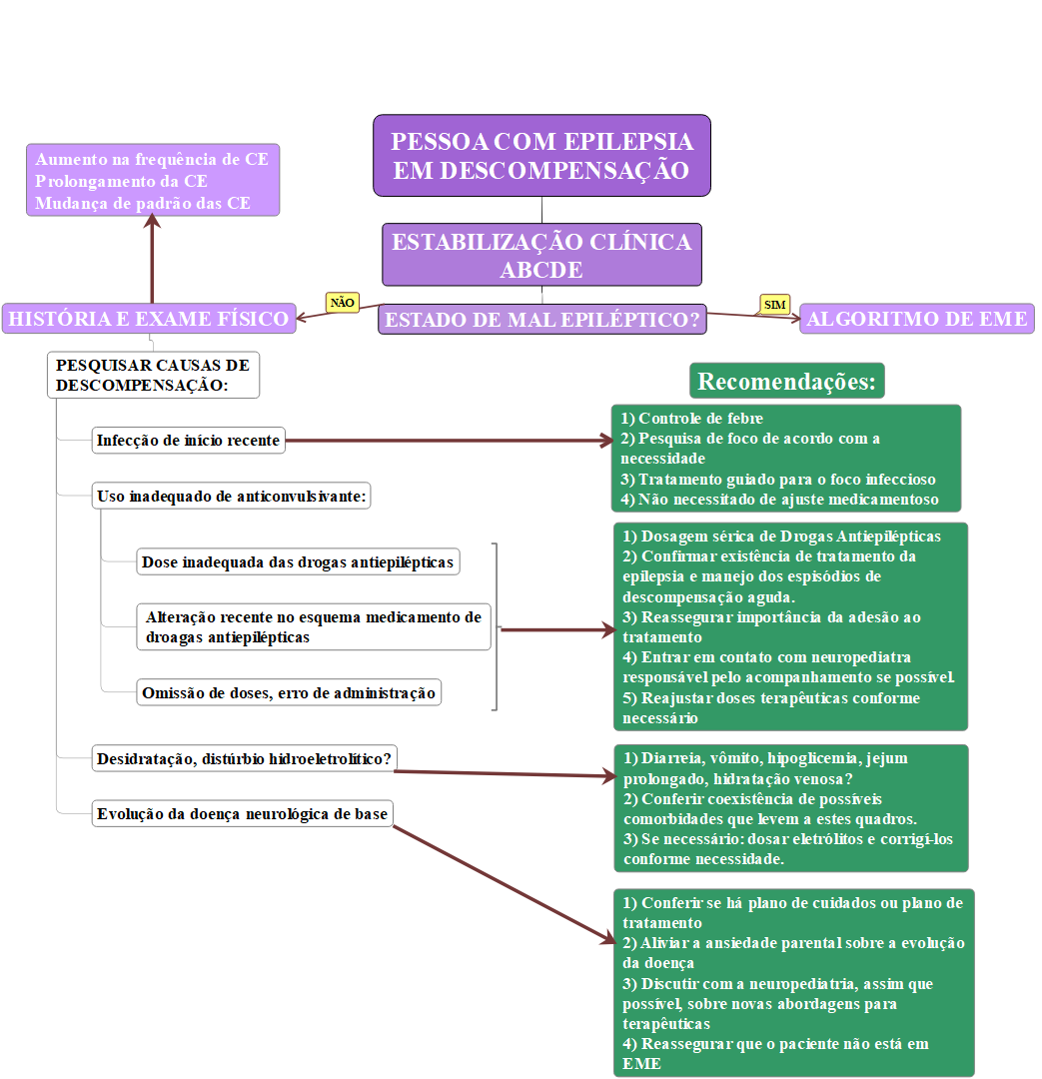
PROPOSTA DE PROTOCOLO PARA O MANEJO DA DESCOMPENSAÇÃO DE EPILEPSIA PRÉVIA
..\Documents\My Maps\PESSOA COM EPILEPSIA EM DESCOMPENSAÇÃO.dmmx

Slide 49
ESTADO DE MAL EPILÉPTICO

Slide 50
ESTADO DE MAL EPILÉPTICO
É a emergência neurológica pediátrica mais comum.
Apresenta elevada morbimortalidade

Slide 51
ESTADO DE MAL EPILÉPTICO - DEFINIÇÕES
CID 10: G41 – ESTADO DE MAL EPILÉPTICO
Apresenta dois conceitos teóricos distintos com impactos na prática:
Conceito teórico:
Crise epiléptica CONTÍNUA ou CE com ausência de recuperação da consciência no período entre as crises de 30 minutos ou mais, chamado assim de EME consolidado.
*ESTE CONCEITO SE BASEIA QUE 30 minutos é o tempo necessário para que o aumento da demanda metabólica causada pela atividade epiléptica superem os mecanismos de compensação cerebral e levem a injúria neuronal.

Slide 52
ESTADO DE MAL EPILÉPTICO - DEFINIÇÕES
Definição OPERACIONAL de Estado de Mal Epiléptico:
Crise epiléptica CONTÍNUA, ausência de recuperação da consciência entre duas ou mais CE em um período de CINCO minutos.
*Todo paciente externo que chega a emergência em CE deve ser manejado como EME, independente do tempo de CE ser conhecido ou não.
* Esta definição aborda que a probabilidade de a CE diminui consideravelmente sem intervenção medicamentosa após cinco minutos. (CHENG 2008)

Slide 53
ESTADO DE MAL EPILÉPTICO - DEFINIÇÕES
ESTADO DE MAL EPILÉPTICO REFRATÁRIO:
DURAÇÃO DA CRISE EPILÉPTICA SUPERIOR A 60 MINUTOS OU RESISTÊNCIA AO TRATAMENTO COM BENZODIZEPÍNICO, FENITOÍNA E FENOBARBITAL.

Slide 54
ESTADO DE MAL EPILÉPTICO - EPIDEMIOLOGIA
Estudo com população do HMIB por Valente e Uchôa de janeiro de 2013 à janeiro de 2015 apresentou:
  628 pacientes com crise epiléptica
  24 pacientes em EME
  Maioria dos pacientes (62,5%) do sexo masculino
  75% dos EME de início generalizado e 25% focais
  58,3% apresentavam antecedentes neurológicos
  Principal etiologia do EME: infecção do SNC → 20,8% / Infecções do trato respiratório: 20,7%/ Descompensação de Epilepsia Prévia: 16,7% / Criptogênica: 12,5% / TCE = Hipertensão Intracraniana = Distúrbio Hidroeletrolítico = Suspensão abrupta de ACE = 4,2%

Slide 55
ESTADO DE MAL EPILÉPTICO - EPIDEMIOLOGIA
Epidemiologia mundial:
10-38/100.000 – mais frequente no primeiro ano de vida e com queda progressiva até a adolescência.
Primeira manifestação em 30% dos pacientes que desenvolvem epilepsia
EME febril (FEBSTAT) – Principal causa de EME em menores de 2 anos
Maiores de 4 anos o EME criptogênico é o mais frequente

Slide 56
ESTADO DE MAL EPILÉPTICO – CLÍNICA
O EME é subdivido clinicamente em EME convulsivo e EME não convulsivo:
EME convulsivo:
  Inicia-se na maioria das vezes como crise epiléptica tônica, tônico-clônica generalizada ou focal evoluindo para tônico-clônica bilateral.
  EME convulsivo focal é prolongado mais que 30 minutos podendo chegar a horas, dias e semanas, também chamado de epilepsia parcialis continua, não sendo necessariamente como crise motora mas também como manifestação cognitiva, sensorial, autonômica ou emocional.
A reentrância de CE se apresenta quando o paciente não tem intervalo lúcido entre os episódios convulsivos. Ao exame neurológico encontra-se deprimido e com pouca interação ao estímulo externo.

Slide 57
ESTADO DE MAL EPILÉPTICO – CLÍNICA
EME não convulsivo:
Deve ser considerado em todo paciente sem manifestações motoras notórias e, que a alteração do nível de consciência, anormalidades comportamentais ou vegetativas, ou sintomas subjetivos sejam achados persistentes ao exame físico e história clínica.
Quando confirmado por EEG deve ser manejado como tal.

Slide 58
ESTADO DE MAL EPILÉPTICO - DIAGNÓSTICO
NENHUM ESFORÇO DIAGNÓSTICO DEVE PROTELAR A ESTABILIZAÇÃO DO PACIENTE EM EME
  Devem ocorrer durante as CE ou após a estabilização do paciente
A avaliação deve ser individualizada e adaptada para a anamnese e exame físico.
O diagnóstico inicial deve excluir as causas potencialmente fatais tratáveis do EME:
  Hipoglicemia
  Meningite
  Hipertensão intracraniana
  Distúrbio hidroeletrolítico – distúrbio do sódio especialmente nos menores de 1 ano em uso de fórmula

Slide 59
ESTADO DE MAL EPILÉPTICO - DIAGNÓSTICO
Definição etiológico do EME é o principal determinante do prognóstico:
EME sintomático – ocorre até 7 dias do insulto inicial:
  TCE
  Infecções do SNC
  Intoxicações agudas
  Doenças desmielinizantes
  Doenças cerebrovasculares
  Distúrbios hidroeletrolítico e metabólicos
EME febril – FEBSTAT – em crianças de 6 meses a 5 anos em que a infecção do SNC não seja a causa da febre e corresponde a 25% dos EME em crianças.

Slide 60
Estado de mal epiléptico – diagnóstico
EME REMOTAMENTE SINTOMÁTICO
  Não há insulto agudo na história clínica
  O paciente apresenta anormalidades neurológicas uma semana antes do episódio de EME
  É dividido no grupo das doenças neurológicas progressivas e não progressivas
EME criptogênico
  Ausência de doenças neurológicas, achados anormais ou história pregressa.
EME na criança com doença neurológica desconhecida ou na criança com alterações ao exame neurológico.

Slide 61
Estado de mal epiléptico – diagnóstico
O paciente em primeiro episódio de EME necessita de investigação extensa para classificação etiológica.
Diferentemente do paciente previamente epiléptico que necessitará de menos recursos diagnósticos
Menos de 15% dos pacientes que entram em EME são epilépticos
  Infecções não relacionadas ao SNC
  Mudança na medicação antiepiléptica
  Progressão da doença neurológica de base

Slide 62
Estado de mal epiléptico - diagnóstico
LABORATÓRIO – concomitante a punção do acesso venoso ou após estabilização
  Considerar hemograma em todas as crianças com EME, especialmente nas febris.
  Culturas: se suspeita clínica de sepse como causa do EME
  Coleta rotineira de todos os pacientes: sódio, potássio, cloretos, cálcio, magnésio, gasometria venosa.
  Dosagem sérica de anticonvulsivantes se epiléptico
  Considerar EIM e intoxicação aguda caso o paciente apresente EME de etiologia não aparente ou cuja investigação inicial não apresente resultados conclusivos.

Slide 63
Estado de mal epiléptico - diagnóstico
Punção lombar: EME agudo sintomático as infecções do SNC são a causa mais comum → febre de início recente + EME e sinais de meningoencefalite.
  Crianças menores de 2 anos
  Status vacinal desconhecido para haemophilus B
  EME não convulsivo → suspeita de encefalite.
Neuroimagem:
  Necessária em todo primeiro episódio de EME
  *Especialmente se: déficits focais, alterações da consciência, febre, trauma recente, história de neoplasia, anemia falciforme, anticoagulação e AIDS.
  RNM é o método de escolha sempre
  Na ausência, solicitar TC de crânio COM contraste para excluir as causas potencialmente fatais.

Slide 64
Estado de mal epiléptico - diagnóstico
EEG:
  Deve ser considerada em todo paciente que apresente primeiro episódio de EME e pedido a critério de investigação, podendo aguardar a estabilização.
EEG contínuo
  Modalidade obrigatória para manejo terapêutico do paciente em EME refratário e EME não convulsivo.
  Alcançar padrão de surto-supressão para controle do EME.

Slide 65
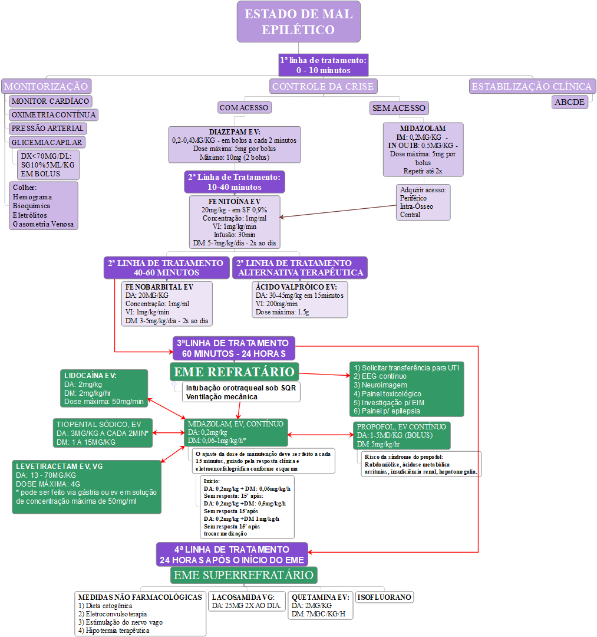
PROPOSTA DE PROTOCOLO E MANEJO DO ESTADO DE MAL EPILÉPTICO
My Maps\ESTADO DE MAL EPILÉPTICO apresentacao.dmmx

Slide 66
Referências bibliográficas
LAWTON, Ben; DEUBLE, Natalie. Seizures in the paediatric emergency department. Journal Of Paediatrics And Child Health, [s.l.], v. 52, n. 2, p.147-150, fev. 2016. Wiley-Blackwell. http://dx.doi.org/10.1111/jpc.12979. Disponível em: <http://onlinelibrary.wiley.com/>. Acesso em: 22 jul. 2017.
SANTILLANES, Genevieve; SANTILLANES, Genevieve. Emergency Department Management Of Seizures In Pediatric Patients. Pediatrics: Emergency Medicine Practice: AN EVIDENCE-BASED APPROACH TO PEDIATRIC EMERGENCY MEDICINE, New York, Ny, v. 12, n. 3, p.1-28, maio 2015. Mensal. Disponível em: <www.ebmedicine.net>. Acesso em: 15 fev. 2015.
CHEN, Chun-yu et al. Clinical assessment of children with first-attack seizures admitted to the ED. The American Journal Of Emergency Medicine, [s.l.], v. 30, n. 7, p.1080-1088, set. 2012. Elsevier BV. http://dx.doi.org/10.1016/j.ajem.2011.07.008. Disponível em: <https://evolve.elsevier.com/cs/>. Acesso em: 15 jul. 2017.
BERG, Christopher D.; SCHUMANN, Heather. An Evidence-Based Approach To Pediatric Seizures In The Emergency Department. Pediatric: Emergency Medicine Practice: An Evidenced-Based Approach to Pediatric Emergency Medicine, New York, Ny, v. 6, n. 2, p.1-24, fev. 2009. Mensal. Disponível em: <EBMedicine.net>. Acesso em: 29 set. 2017.
CHIN, Richard Fm et al. Prescription of emergency antiepileptic medication after a first childhood seizure: analysis of routine administrative data. Epileptic Disorders: International epilepsy journal with videotapes, Edinburgh, v. 2, n. 17, p.172-176, jun. 2015. Disponível em: <http://www.jle.com>. Acesso em: 01 abr. 2017.
TRINKA, Eugen; HOFLER, Julia; ZERBS, Alexander. Causes of status epilepticus. Epilepsia, Malden, Ma, v. 53, n. 4, p.127-138, set. 2012. Disponível em: <http://onlinelibrary.wiley.com/journal/10.1111/(ISSN)1528-1167>. Acesso em: 02 out. 2017.
SANSEVERE, Arnold J. et al. Diagnostic and Therapeutic Management of a First Unprovoked Seizure in Children and Adolescents With a Focus on the Revised Diagnostic Criteria for Epilepsy. Journal Of Child Neurology, Boston, Ma, v. 32, n. 8, p.1-15, maio 2017. Disponível em: <http://journals.sagepub.com/home/jcn>. Acesso em: 29 set. 2017.
ROBERT S. FISHER. International League Against Epilepsy (ilae). Classificação Operacional dos Tipos de Crises Epilépticas pela International League Against Epilepsy: documento da posição da Comissão da ILAE de Classificação e Terminologia. Epilepsia, Malden, Ma, v. 58, n. 4, p.522-530, mar. 2017. Disponível em: <http://onlinelibrary.wiley.com/doi/10.1111/epi.13671/abstract>. Acesso em: 29 set. 2017.
ROBERT S. FISHER. International League Against Epilepsy (ilae). Manual de instrução da ILAE 1017 para a Classificação Operacional dos Tipos de Crises Epilépticas. Epilepsia, Malden, Ma, v. 58, n. 4, p.531-542, mar. 2017. Disponível em: <http://onlinelibrary.wiley.com/doi/10.1111/epi.13671/abstract>. Acesso em: 29 set. 2017.
JENSEN, Frances E.. Neonatal Seizures: An Update on Mechanisms and Management. Clinics In Perinatology, [s.l.], v. 36, n. 4, p.881-900, dez. 2009. Elsevier BV. http://dx.doi.org/10.1016/j.clp.2009.08.001. Disponível em: <https://libraryconnect.elsevier.com/>. Acesso em: 21 maio 2017.

Slide 67
Referências bibliográficas
CALLEGARO, Silvia et al. Implementation of a Febrile Seizure Guideline in Two Pediatric Emergency Departments. Pediatric Neurology, [s.l.], v. 40, n. 2, p.78-83, fev. 2009. Elsevier BV. http://dx.doi.org/10.1016/j.pediatrneurol.2008.09.008. Disponível em: <http://sciencedirect.com/science/journal/08878994>. Acesso em: 12 abr. 2017.
MILH, M. et al. Convulsions et épilepsie de l’enfant : de la crise au diagnostic. Archives de Pédiatrie, [s.l.], v. 15, n. 2, p.216-222, fev. 2008. Elsevier BV. http://dx.doi.org/10.1016/j.arcped.2007.11.007. Disponível em: <http://www.sciencedirect.com/science/journal/0929693X>. Acesso em: 04 out. 2017.
KHAIR, Abdulhafeez M.; ELMAGRABI, Dalal. Febrile Seizures and Febrile Seizure Syndromes: An Updated Overview of Old and Current Knowledge. Neurology Research International, [s.l.], v. 2015, p.1-7, 2015. Hindawi Limited. http://dx.doi.org/10.1155/2015/849341. Disponível em: <https://www.hindawi.com/journals/nri/2015/849341/>. Acesso em: 22 fev. 2017.
MASTRANGELO, Mario; MIDULLA, Fabio; MORETTI, Corrado. Actual insights into the clinical management of febrile seizures. European Journal Of Pediatrics, [s.l.], v. 173, n. 8, p.977-982, 30 jan. 2014. Springer Nature. http://dx.doi.org/10.1007/s00431-014-2269-7. Disponível em: <http://link.springer.com/journal/431>. Acesso em: 12 abr. 2017.
PAUL, Siba Prosad; KIRKHAM, Emily Natasha; SHIRT, Bethany. Recognition and management of febrile convulsion in children. Nursing Standard, [s.l.], v. 29, n. 52, p.36-43, 26 ago. 2015. RCN Publishing Ltd.. http://dx.doi.org/10.7748/ns.29.52.36.e9927. Disponível em: <http://journals.rcni.com/journal/ns>. Acesso em: 04 out. 2017.
FRENCH, J. A. (Ed.). Febrile seizures: Possible outcomes. Neurology, [s.l.], v. 79, n. 9, p.80-82, 27 ago. 2012. Ovid Technologies (Wolters Kluwer Health). http://dx.doi.org/10.1212/wnl.0b013e31826aa902.
AMERICAN ACADEMY OF PEDIATRICS (AAP). Febrile Seizures: Clinical Practice Guideline for the Long-term Management of the Child With Simple Febrile Seizures. Pediatrics, [s.l.], v. 121, n. 6, p.1281-1286, 1 jun. 2008. American Academy of Pediatrics (AAP). http://dx.doi.org/10.1542/peds.2008-0939. Disponível em: <American Academy of Pediatrics (AAP)>. Acesso em: 04 out. 2017.
KIMIA, Amir A. et al. Febrile seizures. Current Opinion In Pediatrics, [s.l.], v. 27, n. 3, p.292-297, jun. 2015. Ovid Technologies (Wolters Kluwer Health). http://dx.doi.org/10.1097/mop.0000000000000220. Disponível em: <http://ovidsp.ovid.com>. Acesso em: 01 abr. 2017.
CHELSE, A.b. et al. Initial Evaluation and Management of a First Seizure in Children. Pediatric Annals, [s.l.], v. 42, n. 12, p.253-257, 1 dez. 2013. SLACK, Inc.. http://dx.doi.org/10.3928/00904481-20131122-08. Disponível em: <http://www.healio.com/pediatrics/journals/pedann>. Acesso em: 04 out. 2017.
GUPTA, Ajay. Febrile Seizures. Continuum: Lifelong Learning in Neurology, [s.l.], v. 22, n. 1, p.51-59, fev. 2016. Ovid Technologies (Wolters Kluwer Health). http://dx.doi.org/10.1212/con.0000000000000274. Disponível em: <http://ovidsp.ovid.com/>. Acesso em: 02 out. 2017.

Slide 68
Referências bibliográficas
PATEL, Anup D.; VIDAURRE, Jorge. Complex Febrile Seizures. Journal Of Child Neurology, [s.l.], v. 28, n. 6, p.762-767, 10 abr. 2013. SAGE Publications. http://dx.doi.org/10.1177/0883073813483569. Disponível em: <jcn.sagepub.com>. Acesso em: 12 abr. 2017.Mittal. R. Recente Advances in Febrile Seizures. Indian J Pediatr (September 2014) 81(9):909–916
MITTAL, Rekha. Recent Advances in Febrile Seizures. The Indian Journal Of Pediatrics, [s.l.], v. 81, n. 9, p.909-916, 8 ago. 2014. Springer Nature. http://dx.doi.org/10.1007/s12098-014-1532-2. Disponível em: <http://link.springer.com/journal/12098>. Acesso em: 12 abr. 2017.
OLUWABUSI, Titilayo; SOOD, Sunil K.. Update on the management of simple febrile seizures. Current Opinion In Pediatrics, [s.l.], v. 24, n. 2, p.259-265, abr. 2012. Ovid Technologies (Wolters Kluwer Health). http://dx.doi.org/10.1097/mop.0b013e3283506765. Disponível em: <http://ovidsp.ovid.com/>. Acesso em: 04 out. 2017.
NATSUME, Jun et al. New guidelines for management of febrile seizures in Japan. Brain And Development, [s.l.], v. 39, n. 1, p.2-9, jan. 2017. Elsevier BV. http://dx.doi.org/10.1016/j.braindev.2016.06.003. Disponível em: <http://sciencedirect.com/science/journal/03877604>. Acesso em: 22 fev. 2017.
PAUL, Siba Prosad et al. Management of febrile convulsion in children. Emergency Nurse, [s.l.], v. 23, n. 2, p.18-25, 8 maio 2015. RCN Publishing Ltd.. http://dx.doi.org/10.7748/en.23.2.18.e1431. Disponível em: <http://journals.rcni.com/journal/en>. Acesso em: 04 out. 2017.
JENSEN, Frances E.. Neonatal Seizures: An Update on Mechanisms and Management. Clinics In Perinatology, [s.l.], v. 36, n. 4, p.881-900, dez. 2009. Elsevier BV. http://dx.doi.org/10.1016/j.clp.2009.08.001. Disponível em: <http://www.sciencedirect.com/science/journal/00955108>. Acesso em: 05 jul. 2017.
GLASS, Hannah C.. Neonatal Seizures. Clinics In Perinatology, [s.l.], v. 41, n. 1, p.177-190, mar. 2014. Elsevier BV. http://dx.doi.org/10.1016/j.clp.2013.10.004. Disponível em: <http://www.sciencedirect.com/science/journal/00955108>. Acesso em: 28 set. 2017. Sands. T.T, McDonough. T. L.Recent Advances in Neonatal Seizures, Curr Neurol Neurosci Rep (2016) 16:92 DOI 10.1007/s11910-016-0694-x
SANDS, Tristan T.; MCDONOUGH, Tiffani L.. Recent Advances in Neonatal Seizures. Current Neurology And Neuroscience Reports, [s.l.], v. 16, n. 10, p.1-10, 5 set. 2016. Springer Nature. http://dx.doi.org/10.1007/s11910-016-0694-x. Disponível em: <http://link.springer.com/journal/11910>. Acesso em: 21 maio 2017.
DLUGOS, Dennis J.. The nature of neonatal status epilepticus — a clinician's perspective. Epilepsy & Behavior, [s.l.], v. 49, p.88-89, ago. 2015. Elsevier BV. http://dx.doi.org/10.1016/j.yebeh.2015.04.025. Glass C. Hannah Et. Al. Contemporary Profile of Seizures in Neonates: A Prospective Cohort Study. The journal of Pediatrics, http://dx.doi.org/10.1016/j.jpeds.2016.03.035.
GLASS, Hannah C. et al. Contemporary Profile of Seizures in Neonates: A Prospective Cohort Study. The Journal Of Pediatrics, [s.l.], v. 174, p.98-103, jul. 2016. Elsevier BV. http://dx.doi.org/10.1016/j.jpeds.2016.03.035. Disponível em: <http://www.sciencedirect.com/science/journal/00223476>. Acesso em: 21 maio 2017.

Slide 69
Referências bibliográficas
PISANI, Francesco; SPAGNOLI, Carlotta. Neonatal Seizures: A Review of Outcomes and Outcome Predictors. Neuropediatrics, [s.l.], v. 47, n. 01, p.012-019, 20 nov. 2015. Georg Thieme Verlag KG. http://dx.doi.org/10.1055/s-0035-1567873. Disponível em: <https://www.thieme-connect.de/products/ejournals/journal/10.1055/s-00000041>. Acesso em: 20 maio 2017.
HART, Anthony R; PILLING, Elizabeth L; ALIX, James Jp. Neonatal seizures—part 1: Not everything that jerks, stiffens and shakes is a fit. Archives Of Disease In Childhood - Education & Practice Edition, [s.l.], v. 100, n. 4, p.170-175, 30 mar. 2015. BMJ. http://dx.doi.org/10.1136/archdischild-2014-306385. Disponível em: <http://ep.bmj.com/>. Acesso em: 20 maio 2017.
HART, Anthony R; PILLING, Elizabeth L; ALIX, James J P. Neonatal seizures—part 2: Aetiology of acute symptomatic seizures, treatments and the neonatal epilepsy syndromes. Archives Of Disease In Childhood - Education & Practice Edition, [s.l.], v. 100, n. 5, p.226-232, 30 mar. 2015. BMJ. http://dx.doi.org/10.1136/archdischild-2014-306388. Disponível em: <http://ep.bmj.com/>. Acesso em: 21 maio 2017.
THORNTON, Matthew D.; CHEN, Lei; LANGHAN, Melissa L.. Neonatal Seizures. Pediatric Emergency Care, [s.l.], v. 29, n. 10, p.1107-1110, out. 2013. Ovid Technologies (Wolters Kluwer Health). http://dx.doi.org/10.1097/pec.0b013e3182a62fd6. Disponível em: <http://www.pec-online.com/>. Acesso em: 20 maio 2017. Girard. N, Raybaud C. Neonates with Seizures: What to Consider, How to Image, Magn Reson Imaging Clin N Am 19 (2011) 685–708 doi:10.1016/j.mric.2011.08.003
LAWRENCE, Russell; INDER, Terrie. Neonatal Status Epilepticus. Seminars In Pediatric Neurology, [s.l.], v. 17, n. 3, p.163-168, set. 2010. Elsevier BV. http://dx.doi.org/10.1016/j.spen.2010.06.010. Disponível em: <http://www.sciencedirect.com/science/journal/10719091>. Acesso em: 28 set. 2017.
GOSPE JUNIOR, Sidney M.. Neonatal vitamin-responsive epileptic encephalopathies. Chang Gung Medical Journal., S.i, v. 1, n. 33, p.1-12, jan. 2010. Disponível em: <http://memo.cgu.edu.tw/cgmj/>. Acesso em: 10 out. 2017.
ABEND, Nicholas S.; WUSTHOFF, Courtney J.. Neonatal Seizures and Status Epilepticus. Journal Of Clinical Neurophysiology, [s.l.], v. 29, n. 5, p.441-448, out. 2012. Ovid Technologies (Wolters Kluwer Health). http://dx.doi.org/10.1097/wnp.0b013e31826bd90d. Disponível em: <http://ovidsp.ovid.com/>. Acesso em: 28 set. 2017.
GUPTA, Ajay. Continuous Video EEG in Neonates: Emerging Trends and Paradigms. Epilepsy Currents, [s.l.], v. 16, n. 6, p.386-388, nov. 2016. American Epilepsy Society. http://dx.doi.org/10.5698/1535-7511-16.6.386. Disponível em: <http://www.epilepsycurrents.org/>. Acesso em: 01 jul. 2017.
GIRARD, Nadine; RAYBAUD, Charles. Neonates with Seizures: What to Consider, How to Image. Magnetic Resonance Imaging Clinics Of North America, [s.l.], v. 19, n. 4, p.685-708, nov. 2011. Elsevier BV. http://dx.doi.org/10.1016/j.mric.2011.08.003. Disponível em: <http://www.sciencedirect.com/science/journal/10649689>. Acesso em: 28 set. 2017.
VAN ROOIJ, Linda G.m.; HELLSTRÖM-WESTAS, Lena; VRIES, Linda S. de. Treatment of neonatal seizures. Seminars In Fetal And Neonatal Medicine, [s.l.], v. 18, n. 4, p.209-215, ago. 2013. Elsevier BV. http://dx.doi.org/10.1016/j.siny.2013.01.001. Disponível em: <http://www.sciencedirect.com/science/journal/1744165X>. Acesso em: 28 set. 2017.

Slide 70
Referências bibliográficas
DONOVAN, Maria D. et al. Pharmacotherapy for Neonatal Seizures: Current Knowledge and Future Perspectives. Drugs, [s.l.], v. 76, n. 6, p.647-661, 4 mar. 2016. Springer Nature. http://dx.doi.org/10.1007/s40265-016-0554-7. Disponível em: <http://link.springer.com/journal/40265>. Acesso em: 20 maio 2017.
BOYLAN, Geraldine B.; PRESSLER, Ronit M.. Neonatal seizures: The journey so far. Seminars In Fetal And Neonatal Medicine, [s.l.], v. 18, n. 4, p.173-174, ago. 2013. Elsevier BV. http://dx.doi.org/10.1016/j.siny.2013.05.011.
SURTEES, R.; WOLF, N.. Treatable neonatal epilepsy. Archives Of Disease In Childhood, [s.l.], v. 92, n. 8, p.659-661, 11 abr. 2007. BMJ. http://dx.doi.org/10.1136/adc.2007.116913. Disponível em: <http://adc.bmj.com/>. Acesso em: 05 out. 2017.
CAPLAN, Edward et al. Recognition and management of seizures in children in emergency departments. Emergency Nurse, [s.l.], v. 24, n. 5, p.30-38, 12 set. 2016. RCN Publishing Ltd.. http://dx.doi.org/10.7748/en.2016.e1594. Disponível em: <http://journals.rcni.com/journal/en>. Acesso em: 22 jul. 2017.,
MAIA, Catarina et al. Risk of recurrence after a first unprovoked seizure in children. Jornal de Pediatria, [s.l.], v. 93, n. 3, p.281-286, maio 2017. Elsevier BV. http://dx.doi.org/10.1016/j.jped.2016.07.001. Disponível em: <http://www.scielo.br>. Acesso em: 29 set. 2017.Alam. S, Lux. A. L, Epilepsies in infancy. Arch Dis Child 2012;97:985–992. doi:10.1136/archdischild-2011-301119
BERG, Anne T.. Risk of recurrence after a first unprovoked seizure. Epilepsia, [s.l.], v. 49, p.13-18, 2 jan. 2008. Wiley-Blackwell. http://dx.doi.org/10.1111/j.1528-1167.2008.01444.x. Disponível em: <http://onlinelibrary.wiley.com/journal/10.1111/(ISSN)1528-1167>. Acesso em: 29 set. 2017.
ALAM, Shouja; LUX, Andrew L. Epilepsies in infancy. Archives Of Disease In Childhood, [s.l.], v. 97, n. 11, p.985-992, 8 set. 2012. BMJ. http://dx.doi.org/10.1136/archdischild-2011-301119. Disponível em: <http://adc.bmj.com/>. Acesso em: 23 set. 2017.
KIM, Hyunmi et al. Seizure Recurrence in Developmentally and Neurologically Normal Children With a Newly Diagnosed Unprovoked Seizure. Journal Of Child Neurology, [s.l.], v. 31, n. 4, p.421-425, 27 jul. 2015. SAGE Publications. http://dx.doi.org/10.1177/0883073815596616. Disponível em: <http://journals.sagepub.com/home/jcn>. Acesso em: 23 set. 2017.
MIZOROGI, Sonoko et al. Risk factors for seizure recurrence in children after first unprovoked seizure. Pediatrics International, [s.l.], v. 57, n. 4, p.665-669, 28 abr. 2015. Wiley-Blackwell. http://dx.doi.org/10.1111/ped.12600. Disponível em: <http://onlinelibrary.wiley.com/journal/10.1111/(ISSN)1442-200X>. Acesso em: 23 set. 2017.
SHARIEFF, Ghazala Q.; HENDRY, Phyllis L.. Afebrile Pediatric Seizures. Emergency Medicine Clinics Of North America, [s.l.], v. 29, n. 1, p.95-108, fev. 2011. Elsevier BV. http://dx.doi.org/10.1016/j.emc.2010.08.009. Disponível em: <http://www.sciencedirect.com/science/journal/07338627>. Acesso em: 29 set. 2017.

Slide 71
Referências bibliográficas
AGARWAL, Maneesha; FOX, Sean M.. Pediatric Seizures. Emergency Medicine Clinics Of North America, [s.l.], v. 31, n. 3, p.733-754, ago. 2013. Elsevier BV. http://dx.doi.org/10.1016/j.emc.2013.04.001. Disponível em: <http://www.sciencedirect.com/science/journal/07338627>. Acesso em: 29 set. 2017.
SZLAM, Sarah; MEREDITH, Mark. Shake, Rattle, and Roll. Pediatric Emergency Care, [s.l.], v. 29, n. 12, p.1287-1294, dez. 2013. Ovid Technologies (Wolters Kluwer Health). http://dx.doi.org/10.1097/pec.0000000000000046. Disponível em: <http://www.pec-online.com/>. Acesso em: 15 jul. 2017.
TOLAYMAT, Abdullah et al. Diagnosis and Management of Childhood Epilepsy. Current Problems In Pediatric And Adolescent Health Care, [s.l.], v. 45, n. 1, p.3-17, jan. 2015. Elsevier BV. http://dx.doi.org/10.1016/j.cppeds.2014.12.002. Disponível em: <http://www.sciencedirect.com/science/journal/15385442>. Acesso em: 12 abr. 2017.
YIGIT, Ozlem et al. The utility of EEG in the emergency department. Emergency Medicine Journal, [s.l.], v. 29, n. 4, p.301-305, 21 abr. 2011. BMJ. http://dx.doi.org/10.1136/emj.2011.112888. Disponível em: <http://emj.bmj.com/>. Acesso em: 23 set. 2017.
Ghofrani M. Approach To The First Unprovoked Seizure- PART I. Iran J Child Neurol. 2013 Summer; 7(3): 1- 5.
SADEQ, Hussain et al. Neuroimaging Evaluation for First Attack of Unprovoked Nonfebrile Seizure in Pediatrics: When to Order?. Medical Principles And Practice, [s.l.], v. 25, n. 1, p.56-60, 13 nov. 2015. S. Karger AG. http://dx.doi.org/10.1159/000441847.
DAYAN, P. S. et al. Prevalence of and Risk Factors for Intracranial Abnormalities in Unprovoked Seizures. Pediatrics, [s.l.], v. 136, n. 2, p.351-360, 20 jul. 2015. American Academy of Pediatrics (AAP). http://dx.doi.org/10.1542/peds.2014-3550. Disponível em: <http://pediatrics.aappublications.org/>. Acesso em: 23 set. 2017.
BOUMA, H. K. et al. The diagnostic accuracy of routine electroencephalography after a first unprovoked seizure. European Journal Of Neurology, [s.l.], v. 23, n. 3, p.455-463, 13 jun. 2015. Wiley-Blackwell. http://dx.doi.org/10.1111/ene.12739. Disponível em: <http://onlinelibrary.wiley.com/journal/10.1111/(ISSN)1468-1331>. Acesso em: 23 set. 2017.
SIEFKES, H. M. et al. Seizure Treatment in Children Transported to Tertiary Care: Recommendation Adherence and Outcomes. Pediatrics, [s.l.], v. 138, n. 6, p.1-10, 23 nov. 2016. American Academy of Pediatrics (AAP). http://dx.doi.org/10.1542/peds.2016-1527. Disponível em: <http://pediatrics.aappublications.org/>. Acesso em: 29 set. 2017.
NG, Yu-tze; MAGANTI, Rama. Status epilepticus in childhood. Journal Of Paediatrics And Child Health, [s.l.], v. 49, n. 6, p.432-437, 13 set. 2012. Wiley-Blackwell. http://dx.doi.org/10.1111/j.1440-1754.2012.02559.x. Disponível em: <http://onlinelibrary.wiley.com/journal/10.1111/(ISSN)1440-1754>. Acesso em: 19 nov. 2017.

Slide 72
Referências bibliográficas
ZAWADZKI, Lucyna; STAFSTROM, Carl E.. Status Epilepticus Treatment and Outcome in Children: What Might the Future Hold?. Seminars In Pediatric Neurology, [s.l.], v. 17, n. 3, p.201-205, set. 2010. Elsevier BV. http://dx.doi.org/10.1016/j.spen.2010.06.008. Disponível em: <http://www.sciencedirect.com/science/journal/10719091>. Acesso em: 27 set. 2017.
DEVENDRA MISHRA. Multi-disciplinary Group On Management Of Status Epilepticus In Children In India. Consensus Guidelines on Management of Childhood Convulsive Status Epilepticus. Journal Of The Indian Pediatric Society, S.i, v. 12, n. 51, p.975-990, dez. 2014. Disponível em: <http://www.indianpediatrics.net/index.htm>. Acesso em: 19 nov. 2017.
ABEND, Nicholas S.; GUTIERREZ-COLINA, Ana M.; DLUGOS, Dennis J.. Medical Treatment of Pediatric Status Epilepticus. Seminars In Pediatric Neurology, [s.l.], v. 17, n. 3, p.169-175, set. 2010. Elsevier BV. http://dx.doi.org/10.1016/j.spen.2010.06.005. Disponível em: <http://www.sciencedirect.com/science/journal/10719091>. Acesso em: 21 nov. 2017.
HOLLAND, Katherine.; SHINNAR, Shlomo.. Status epilepticus in children. Handbook Of Clinical Neurology, [s.l.], p.795-812, 2012. Elsevier. http://dx.doi.org/10.1016/b978-0-444-52899-5.00028-9.
VALENTE, Gustavo Borela; UCHÔA, Ludmila Inácio de Lima. PERFIL CLÍNICO EPIDEMIOLÓGICO DOS PACIENTES ATENDIDOS ENTRE JANEIRO 2013 A JANEIRO DE 2015 NO HMIB COM ESTADO DE MAL EPILÉPTICO E PROPOSTA DE PROTOCOLO DE ATENDIMENTO PARA ESTADO DE MAL EPILÉPTICO REFRATÁRIO. 2016. 1 v. Tese (TCC) - Curso de Conclusão Residência de Pediatria, Hmib, Brasília, 2016.
SEINFELD, Syndi; GOODKIN, Howard P.; SHINNAR, Shlomo. Status Epilepticus. Cold Spring Harbor Perspectives In Medicine, [s.l.], v. 6, n. 3, p.1-12, mar. 2016. Cold Spring Harbor Laboratory. http://dx.doi.org/10.1101/cshperspect.a022830. Disponível em: <http://perspectivesinmedicine.cshlp.org/>. Acesso em: 19 nov. 2017.
FREILICH, Emily R. et al. Pediatric status epilepticus. Current Opinion In Pediatrics, [s.l.], v. 26, n. 6, p.655-661, dez. 2014. Ovid Technologies (Wolters Kluwer Health). http://dx.doi.org/10.1097/mop.0000000000000152. Disponível em: <http://ovidsp.ovid.com>. Acesso em: 19 nov. 2017.
BESLI, Gulser Esen et al. Status epilepticus in children: Causes, clinical features and short-term outcome. Pediatrics International, [s.l.], v. 52, n. 5, p.749-753, 4 maio 2010. Wiley-Blackwell. http://dx.doi.org/10.1111/j.1442-200x.2010.03164.x. Disponível em: <http://onlinelibrary.wiley.com/journal/10.1111/(ISSN)1442-200X>. Acesso em: 12 out. 2017
VALDEZ, Jorge Malagón. ESTADO DE MAL EPILÉPTICO EN PEDIATRÍA. Estado de Mal EpilÉptico En PediatrÍa, Buenos Aires, v. 1, n. 73, p.77-82, dez. 2013.
FREILICH, Emily R.; ZELLEKE, Tesfaye; GAILLARD, William D.. Identification and Evaluation of the Child in Status Epilepticus. Seminars In Pediatric Neurology, [s.l.], v. 17, n. 3, p.144-149, set. 2010. Elsevier BV. http://dx.doi.org/10.1016/j.spen.2010.06.003. Disponível em: <http://www.sciencedirect.com/science/journal/10719091>. Acesso em: 01 dez. 2017.

Slide 73
Referências bibliográficas
NG, Yu-tze; MAGANTI, Rama. Status epilepticus in childhood. Journal Of Paediatrics And Child Health, [s.l.], v. 49, n. 6, p.432-437, 13 set. 2012. Wiley-Blackwell. http://dx.doi.org/10.1111/j.1440-1754.2012.02559.x. Disponível em: <http://onlinelibrary.wiley.com/journal/10.1111/(ISSN)1440-1754>. Acesso em: 29 nov. 2017.
HUBERT, P.; PARAIN, D.; VALLÉE, L.. Prise en charge d’un état de mal épileptique de l’enfant (nouveau-né exclu). Revue Neurologique, [s.l.], v. 165, n. 4, p.390-397, abr. 2009. Elsevier BV. http://dx.doi.org/10.1016/j.neurol.2008.11.009. Disponível em: <http://www.sciencedirect.com/science/journal/00353787>. Acesso em: 29 nov. 2017
PAYNE, Eric T.; HAHN, Cecil D.. Continuous electroencephalography for seizures and status epilepticus. Current Opinion In Pediatrics, [s.l.], v. 26, n. 6, p.675-681, dez. 2014. Ovid Technologies (Wolters Kluwer Health). http://dx.doi.org/10.1097/mop.0000000000000151. Disponível em: <http://ovidsp.ovid.com/ovidweb.cgi?T=JS&NEWS=n&CSC=Y&PAGE=toc&D=yrovft&AN=00008480-000000000-00000>. Acesso em: 29 nov. 2017
CAPOVILLA, Giuseppe et al. Treatment of convulsive status epilepticus in childhood: Recommendations of the Italian League Against Epilepsy. Epilepsia, [s.l.], v. 54, p.23-34, out. 2013. Wiley-Blackwell. http://dx.doi.org/10.1111/epi.12307. Disponível em: <http://onlinelibrary.wiley.com/journal/10.1111/(ISSN)1528-1167>. Acesso em: 01 dez. 2017.
FERLISI, M. et al. Preliminary results of the global audit of treatment of refractory status epilepticus. Epilepsy & Behavior, [s.l.], v. 49, p.318-324, ago. 2015. Elsevier BV. http://dx.doi.org/10.1016/j.yebeh.2015.04.010.
OWENS, James. Medical Management of Refractory Status Epilepticus. Seminars In Pediatric Neurology, [s.l.], v. 17, n. 3, p.176-181, set. 2010. Elsevier BV. http://dx.doi.org/10.1016/j.spen.2010.06.006.
SAZ, Eylem Ulas et al. Convulsive status epilepticus in children: Etiology, treatment protocol and outcome. Seizure, [s.l.], v. 20, n. 2, p.115-118, mar. 2011. Elsevier BV. http://dx.doi.org/10.1016/j.seizure.2010.10.034.
SHEARER, Peter; RIVIELLO, James. Generalized Convulsive Status Epilepticus in Adults and Children: Treatment Guidelines and Protocols. Emergency Medicine Clinics Of North America, [s.l.], v. 29, n. 1, p.51-64, fev. 2011. Elsevier BV. http://dx.doi.org/10.1016/j.emc.2010.08.005.

Slide 74
Obrigado

